Slide 1

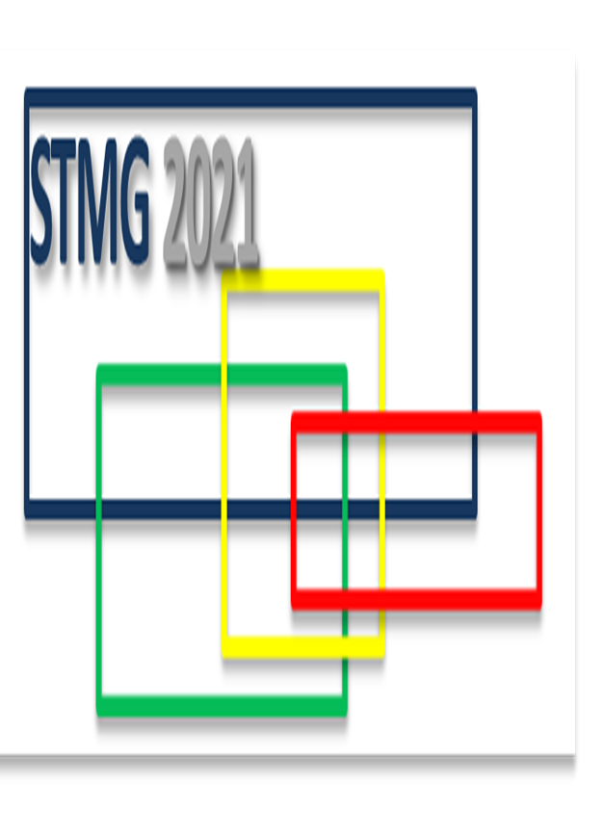


La rénovation STMG :
Management Sciences de Gestion et Numérique
IA-IPR :
Nathalie GRITTI
Thierry BRUNET
Formatrices :
Lise JURAIN
Rezlan BOUHTIYYA

Slide 2




Introduction : La série STMG dans la réforme du Lycée
1. Découverte du programme : quelles nouveautés ?
2. L’épreuve de MSDGeN : contenu et calendrier
Moment d’échanges
3. Approche didactique du programme : Les itinéraires de questionnement
4. Approche pédagogique du programme : La monographie
Moment d’échanges
PAUSE
5. Articulation entre l’enseignement commun et l’enseignement spécifique
6. Le projet de gestion : un objet clé de la formation en terminale
7. Le Grand oral : ce que l’on sait aujourd’hui
Moment d’échanges
Conclusion

Slide 3
LA SÉRIE STMG dans LA RÉFORME DU LYCÉE
Faire de la préparation au baccalauréat un tremplin pour la réussite dans l’enseignement supérieur.
        Approfondir davantage ce qui va permettre de mieux réussir après le baccalauréat.
        Offrir un large socle de culture commune.
        Mieux travailler l’expression orale et la valoriser dans l’épreuve d’oral terminal.
Deux enseignements de spécialité en terminale
L’enseignement de Management, sciences de gestion et numérique s’appuie sur les enseignements de première Management et Sciences de gestion et numérique
STMG 2021

Slide 4
Répartition de l’enseignement de Management, sciences de gestion et numérique
Ce qui est dit en préambule du programme « La répartition indicative du temps entre l'enseignement commun et l'enseignement spécifique est de 60 % pour le premier, 40 % pour le second. »
Trois principes :
- Si plusieurs professeurs interviennent sur l'enseignement commun, il faut s’assurer que les 3 thèmes auront été traités pour l’épreuve écrite.
- Tout professeur intervenant en enseignement commun sera mobilisé sur la correction des copies de l’épreuve.
- L’articulation entre l'enseignement commun et les enseignements spécifiques nécessite d’être explicitée à travers la mise en évidence des liens auprès des élèves.
Cette articulation pourrait être renforcée la prise en charge d’une partie de l'enseignement commun par un.e enseignant.e d’un enseignement spécifique.
STMG 2021

Slide 5
Programme
MSDGN
Repères Réalisation
PROJET
Cahier des charges
SUJETS
Séminaire
GRAND ORAL
Repères
Etude de gestion
Un programme inscrit dans une logique d’ensemble
STMG 2021

Slide 6
Un nouveau programme :
1
Qui se base sur les anciens programmes de Management des organisations et de Spécialités GF, Mercatique et RHC
Enrichi de nouvelles notions
Et d‘apports scientifiques
STMG 2021

Slide 7
Références scientifiques dans le programme
2.1 : Henri Fayol et Mary Parker Folett : gestion du conflit
1.5 : Taylorisme et Toyotisme
1.5 : Typologie des mécanismes de coordination proposée par Henry Mintzberg.
STMG 2021

Slide 8
Les pré requis de 1ère
En sciences de gestion et numérique
En management

Slide 9
L’épreuve
En Mars
4 heures Coéfficient16
L’épreuve prend appui sur les programmes de:
  management et de sciences de gestion et numérique de la classe de première
  « enseignement commun » du programme de management, sciences de gestion et numérique de la classe de terminale
STMG 2021

Slide 10
L’épreuve
Elle vise à évaluer la capacité du candidat à analyser une ou plusieurs situations liées au fonctionnement et au management d’une ou plusieurs organisations réelles, c’est-à-dire :
Exploiter une documentation concernant ces organisations
Caractériser les situations managériales et/ou de gestion proposées
Proposer, présenter et justifier une solution
Mettre en œuvre les méthodes, techniques et outils appropriés
Montrer l’intérêt et les limites des méthodes, techniques et outils employés
STMG 2021

Slide 11
ILLUSTRATION : DEGOBERT-TRAITEUR ÉVÉNEMENTIEL
Cahier des charges de l’épreuve de spécialité:
https://cache.media.eduscol.education.fr/file/Annales_zero_BAC_2021_1e/57/8/S0BAC21-Tle-SPE-STMG_Cahier-charges_MSGN_1270578.pdf
Illustration du cahier des charges de l’épreuve écrite de spécialité MSGN :
https://cache.media.eduscol.education.fr/file/Annales_zero_BAC_2021_1e/58/2/S0BAC21-Tle-SPE-STMG_Illustration_cahier-charges_MSGN_1270582.pdf

Slide 12
Approche didactique du programme de MSDG&N
Comment permettre aux élèves d'appréhender la complexité des organisations ?
3
Par un traitement du programme qui dépasse la caractérisation des organisations
pour proposer une analyse des contingences, des compromis, des tensions liées à leur fonctionnement.
Construction pour chaque organisation étudiée d’itinéraires de questionnement
STMG 2021

Slide 13
Pour construire la problématisation : 3 composantes didactiques indissociables
LE REEL
DES TENSIONS
QUESTIONNEMENTS
STMG 2021

Slide 14
Une formalisation didactique du programme
STMG 2021

Slide 15
Schématisation et cartographie du programme
Exemple pour l’enseignement commun
STMG 2021

Slide 16
Schématisation et cartographie du programme
Exemple pour l’enseignement commun
STMG 2021

Slide 17
Schématisation et cartographie du programme
Exemple pour l’enseignement commun
STMG 2021

Slide 18
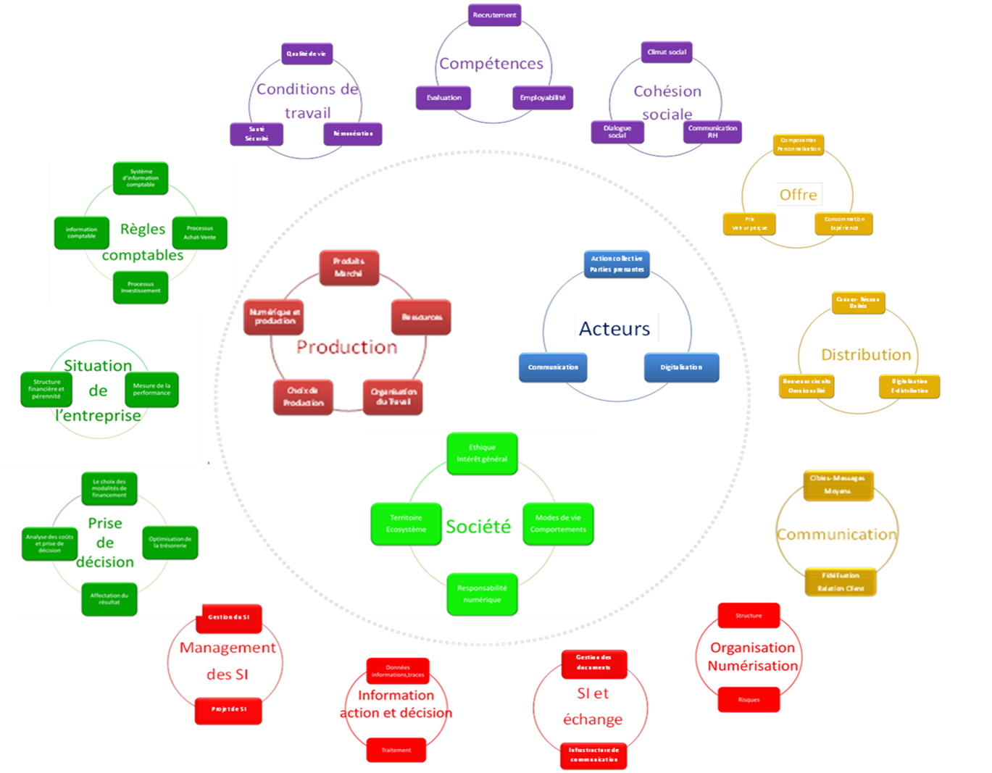
STMG 2021

Slide 19
Une grande surface souhaite mettre en place un circuit court avec des producteurs locaux
EXEMPLE
Ya t-il une demande et comment l’évaluer ?
Avec quels producteurs locaux établir des partenariats?
Comment réorganiser les rayons au sein de l’unité en tenant compte des nouveaux comportements des consommateurs?
Comment valoriser la démarche auprès des acteurs externes ‘institutionnels, producteurs)
Quels moyens publicitaires mobilisés?

Slide 20
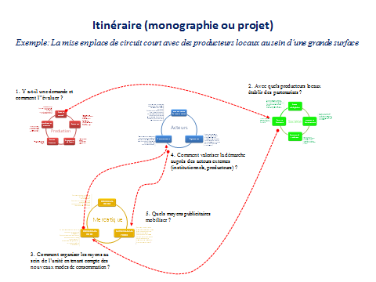

Slide 21
Approche pédagogique du programme
4
Quels espaces pédagogiques pour construire des itinéraires de questionnement ?
Monographie
Projet de gestion (démarche proactive de l’élève)
Analyse comparée d’organisations…
Pour également développer la culture organisationnelle des élèves par plusieurs monographies et contextes organisationnels riches

Slide 22
LA MONOGRAPHIE
Il s’agit d’une description structurée et documentée (rassemblement d’un corpus documentaire) d'une organisation, permettant aux enseignants de construire un scénario pédagogique pour aborder tout ou partie d’un enseignement.
Pourquoi s’appuyer sur une monographie pour enseigner Management, sciences de gestion et numérique ?
Que contient une monographie ?
Comment enseigner avec les monographies ?

Slide 23
MONOGRAPHIE o’tera
Lecture du programme sous format itinéraire de questionnement

Slide 24
Articulation EC et ES
5
La partie commune du programme apporte des éléments pour comprendre le fonctionnement de tout type d’organisation (entreprises, associations, organisations publiques, organisations de la société civile, organismes, établissements, etc.) et permet d’aborder un socle de pratiques de gestion dans le domaine de la gestion et de la finance, de la mercatique (marketing), des ressources humaines et de la communication ainsi que des systèmes d'information de gestion.
Les enseignements spécifiques permettent, quant à eux, d’approfondir certains domaines des sciences de gestion. L’élève choisit un des quatre enseignements spécifiques suivants: gestion et finance, mercatique (marketing), ressources humaines et communication, systèmes d'information de gestion
STMG 2021

Slide 25
Enseignement commun
GF
Mercatique
RH et communication
SIG
Enseignement commun
mercatique
Gestion des SI
GF
RH & communication
-> conditions/principes :
Le Tronc commun appartient à l’ensemble de tous les professeurs des enseignements spécifiques
Les ES s’ouvrent à tous les thèmes de l’Enseignement commun
Chaque professeur intervenant dans le tronc commun doit s’extraire de sa discipline d’origine pour aborder les questions de l’enseignement sans « un tropisme »
Ménager des articulations entre EC et ES
STMG 2021
Notes:
L’articulation est améliorée si un professeur intervient dans les 2 enseignements EC + ES
Jusqu’à la mi-mars, il faut que les collègues d’ES apportent leur soutien aux collègues d’EC car tous les thèmes du TC doivent être traités pour l’épreuve écrite
Et les élèves devront continuer à activer les acquis même après l’épreuve écrite puisque la maîtrise des connaissances des 2 enseignements de spécialité sont évaluées pendant le Grand Oral
MSDGN (EC-ES) & Droit-éco de 1ère et terminale contribuent au projet de gestion qui sert l’épreuve du Grand Oral

Slide 26
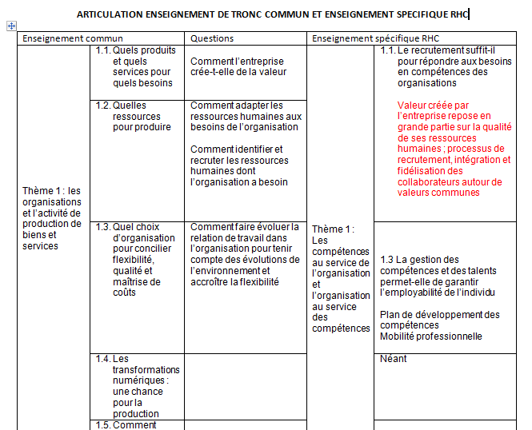
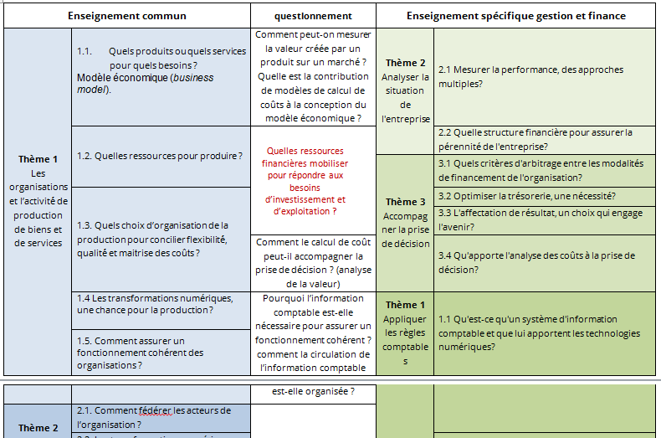
Comment assurer l’articulation EC et ES ?
Première piste : Le rôle de la progression pour valoriser les prolongements
STMG 2021

Slide 27

Comment assurer l’articulation EC et ES ?
Deuxième piste : Le rôle de la monographie pour un ancrage dans la réalité des organisations
Proposer des itinéraires de questionnement aux élèves à partir de l’ancrage dans les réalités organisationnelles
REEL
PROBLEMATISATION
EC
ES
EC
EC
ES
EC
ES
ES
EC
IMPORTANCE DE LA MUTUALISATION ET DU TRAVAIL D’EQUIPE !!
STMG 2021

Slide 28
LE PROJET DE GESTION: un objet clé de la formation en terminale
6
Le projet est un support pédagogique et est connecté au grand oral (c’est « l’étude approfondie » évoquée dans la définition de l’épreuve du grand oral)
Il couvre le programme des 2 enseignements de spécialité : Droit&éco et MSDGN (le point de départ du projet peut très bien être un problème juridique)
Il alimente les 2 questions du grand oral ainsi que le projet personnel d’orientation
Il permet à nos élèves de devenir des citoyens éclairés pour appréhender la complexité des organisations et comprendre ce qui se passe derrière le miroir
Il permet à l’élève de se poser des questions : il est dans un entre deux (ni salarié ni totalement extérieur à l’organisation)
STMG 2021

Slide 29
LE GRAND ORAL : CE QUE L’ON SAIT AUJOURD’HUI
Dans la note service 2020-037 du 11 février 2020 qui définit le grand oral, il est question d'étude approfondie, il faut comprendre projet de gestion dans notre série.
Le jury est composé de deux professeurs de disciplines différentes. Deux professeurs d'économie et gestion d'options différentes sont considérés de disciplines différentes.
Traiter les deux questions du GO en ne mobilisant que la spécialité Droit-Eco serait risqué pour la réussite de l'épreuve.
Pas de notes personnelles lors de l’oral :
un changement essentiel qui suppose une appropriation du projet et des capacités à questionner en permanence la réalité, pour petit à petit en faire une posture relationnelle axée sur la conviction, la réactivité...et donc sans béquilles (supports, présentations, documents, etc). c'est pour cela que Cyril Delhay parle d'oral de maturité...
Lien du rapport complet : http://cache.media.education.gouv.fr/file/Bac_2021/82/3/rapport_grand-oral-cyril-delhay_1145823.pdf
Notes:
Les questions du grand oral émergent du projet

Slide 30
Et après ?
Le groupe Viaéduc pour mutualiser des ressources entre professeurs
La page https://eduscol.education.fr/cid144117/stmg-bac-2021.html
Le site éco gestion de l’académie : http://ecogestion.ac-besancon.fr/
Des productions
  Deux autres monographies en préparation par l’IG
    Entreprise Abysse Corp
    Entreprise Bel
  Les contributions des réseaux de ressources
Les productions diffusées sur le site éduscol et reprises sur le site du CRCOM (espace STMG-2021)
STMG 2021

